Slide 1

SW 테스팅 실습 테스트 수사대
박창민
백승호
장진원
정아윤

Slide 2
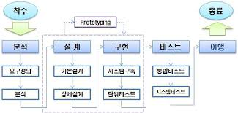
테스트 프로세스
관리 Layer : 생략
분석-설계-구현-실행의 동적 layer 프로세스에 맞춰서 테스트 진행

Slide 3

테스트 프로세스 1. 테스트 분석
무엇을 테스트 할 것인가?
1) 테스트 대상: 경성함바그(웹)
2) 테스트 범위

Slide 4

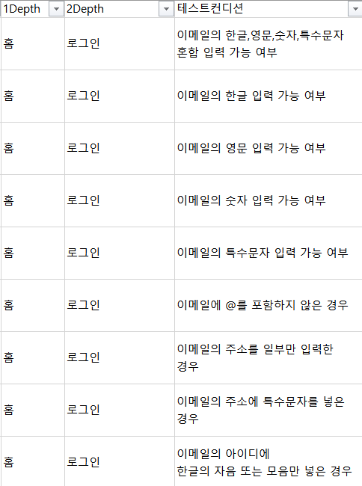
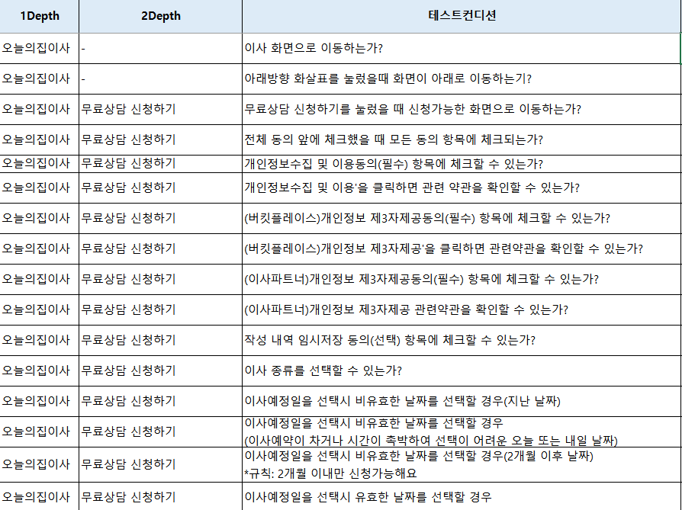
테스트 프로세스 1. 테스트 분석
작업 산출물 : 테스트 컨디션

Slide 5
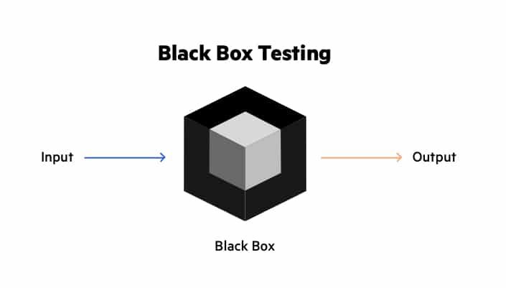
테스트 프로세스 2. 테스트 설계 및 구현
어떻게 테스트 할 것인가?
블랙박스 테스팅 (명세기반기법)
테스트를 실행하기 위해 필요한 모든 것이 갖춰졌는가?
테스트 스위트 생성, 테스트데이터 준비 등
작업 산출물: 실행 일정
* 3/22(화)~3/29(화)
테스팅 & tc 문서제작, 제작한 tc에 의거해 ppt자료 제작
* 3/30(수) 팀원과 검토한 후, 최종본을 유희진 강사님께 발송

Slide 6
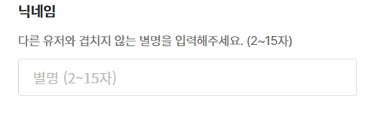
테스트 프로세스 2. 테스트 설계 및 구현
대표적인 설계기법
블랙박스 테스팅 - “경계값 분석” 사용
Ex)
테스트 케이스 | 1 | 2 | 3 | 4
입력값 | 1 | 2 | 15 | 16
기대결과 | 입력 불가능 | 입력 가능 | 입력 가능 | 입력 불가능

Slide 7
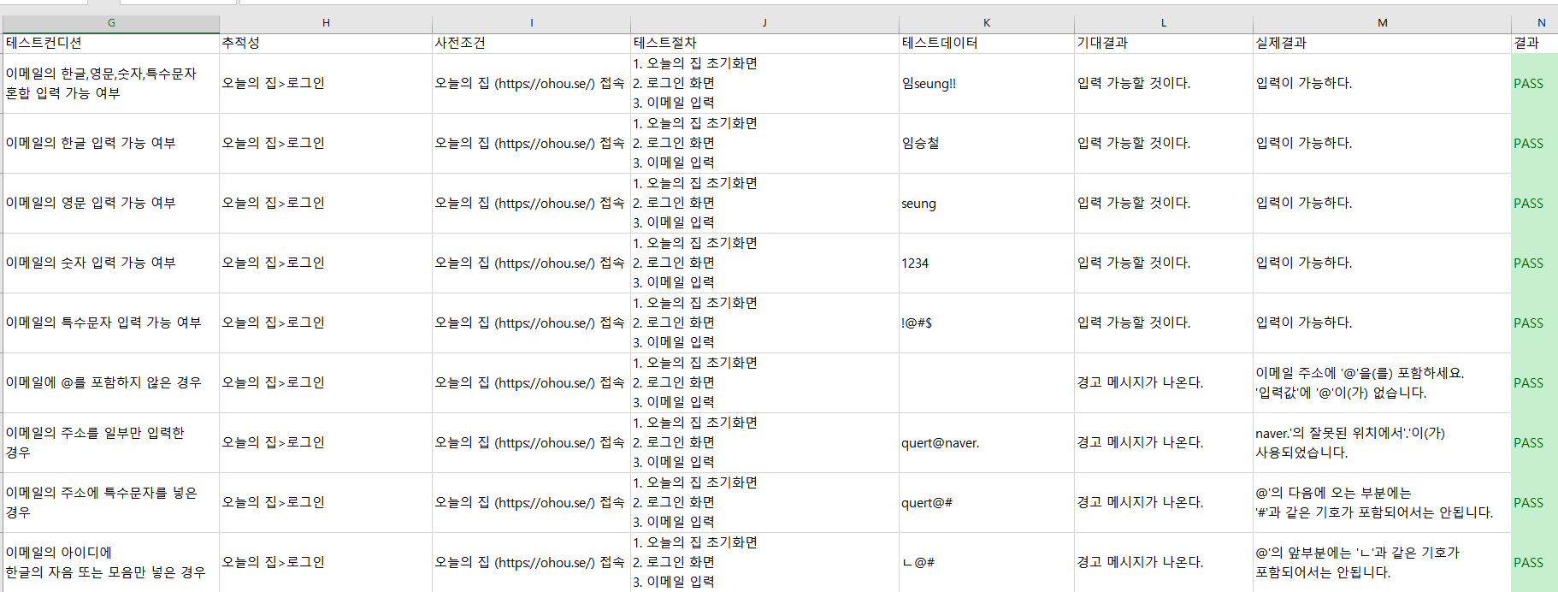
테스트 프로세스 3. 테스트 실행
테스트를 도구없이 수동으로 실행
테스트 항목, 대상, 도구 등의 고유번호(ID)와 버전 기록
기대결과와 실제 결과 비교
테스트 실행 결과 기록(pass, fail, NA, NT)

Slide 8
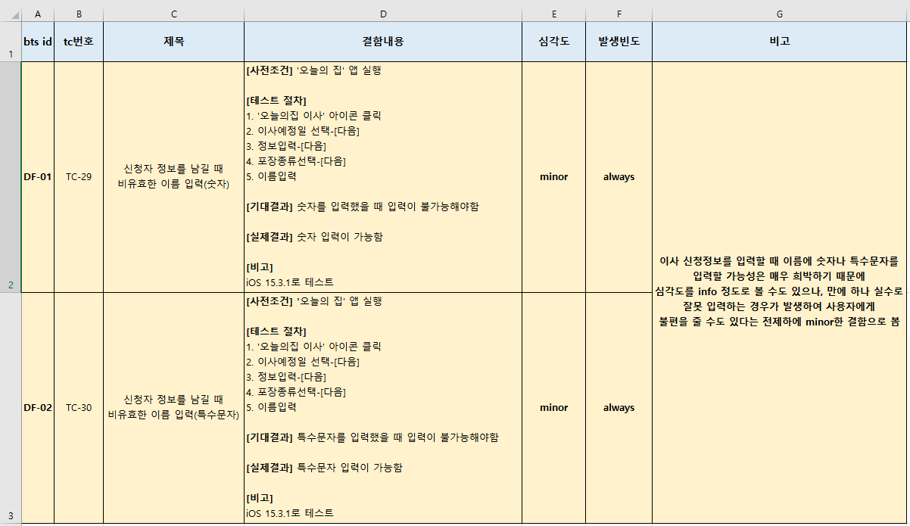
테스트 프로세스 3.테스트 실행
관찰한 장애를 기반으로 결함 보고
작업 산출물: tc문서 & 결함보고서

Slide 9
테스트 프로세스 3.테스트 실행
테스트케이스 집계
 | 로그인, 회원가입 | 오늘의 집 이사, 집들이
TC | 103개 | 45개
테스트 수행율 | 100% | 98%
결함 | 0개 | 2개

Slide 10
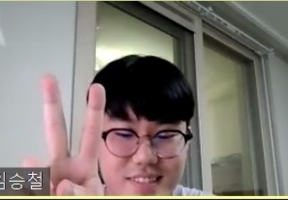
실습소감 (임승철)
평소에는 편리하게 사용하던 오늘의 집이었지만 테스트를 하기 위해 많은 경우의 수를 생각하고 또 만들어내며 테스트 케이스를 작성하니 예상보다 어려움이 많았고 진행율이 느렸습니다. 그리고 앞서 경험했던 CJ 온스타일에 비해 결함 발견율이 현저히 낮았습니다.
하지만 처음 테스트 케이스를 한 줄을 작성하는데 긴 시간이 걸렸던 과거에 비해 수월하게 쓸 수 있어서 자신감이 조금 올랐다는 점은 좋았습니다.

Slide 11

실습소감 (정아윤)
평소에 ‘오늘의 집’을 좋아하고 자주 이용하는 유저였던 것이 테스터로서는 독이 될 수도 있다고 느꼈습니다. 이미 결함이 없고 사용이 너무 편리하다는 저의 믿음이 편향된 사고를 만들어서 결함발견을 더 어렵게 하지 않았나 하는 생각을 했습니다.
저의 건강 악화 등의 문제와 테스터로서 저의 역량문제(조직이슈), 요구사항 부재(기술적 이슈) 등의 프로젝트 리스트가 많다는 생각이 들었습니다. 테스팅이 정황에 의존적이라는 것도 느낄 수 있었습니다.
팀워크가 좋았습니다. 제가 의견을 제시할 때마다 팀원이 흔쾌히 응해주고 협조해준 덕분에 무탈하게 잘 마무리된 것 같습니다. 갑작스런 코로나 확진으로 실습에 거의 집중하지 못한 저를 대신해 제 몫까지 열심히 해주어 고마웠습니다.

Slide 12

감사합니다

